Slide 1
Load-Handling Devices
(вантажозахватні органи)
LECTURER: Romasevych Yu.O.

Slide 2
OUTLINE OF THE LECTURE:
Lifting hooks (Hook assembly)
Sling hitches
Vacuum gripper
Slip hooks
Two-line clamshell

Slide 3
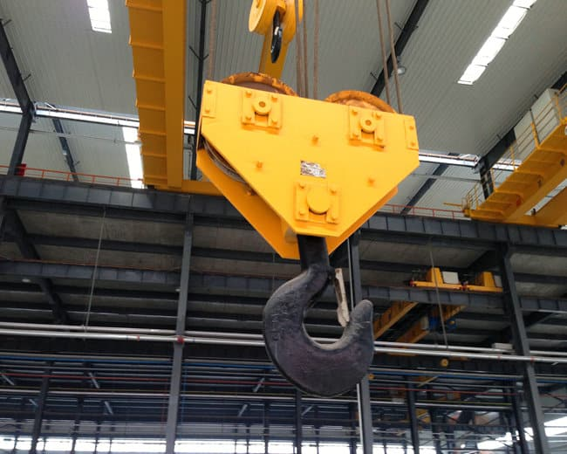
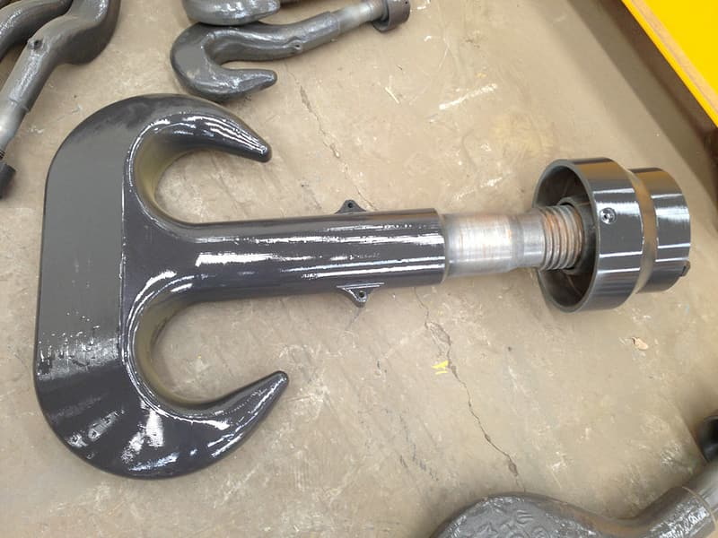
Load-handling device
lifting hooks
Single Crane Hooks
forged hook (кований гак) for 0,32…100 tons;
plate hook (пластинчастий гак) for 40…315 tons
Double Crane Hooks
for loads 80…320 tons

Slide 4
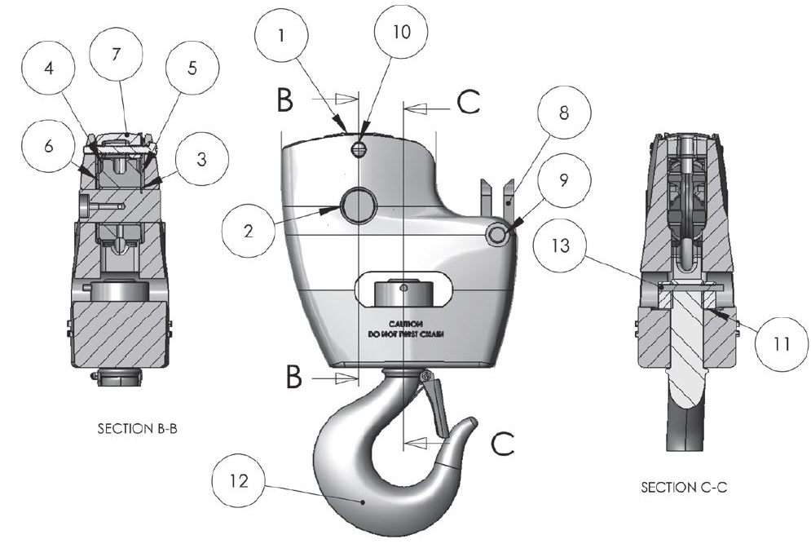
Hook assembly
3 Ton Hook Block
Pin (палець)
Bushing (втулка)
Hook Block Sprocket (зірочка)
Lock Pin (стопорний штифт)
Washer (прижимна шайба)
Center Guide (направляюча)
Connecting Link (з'єднання)
Dowel Pin (установочний штифт)
Screw (черв'як)
Thrust Bearing Washer (прижимна шайба упорного підшипника)
Hook & Nut Assembly (збірка гака і гайки)
Pin (палець)

Slide 5
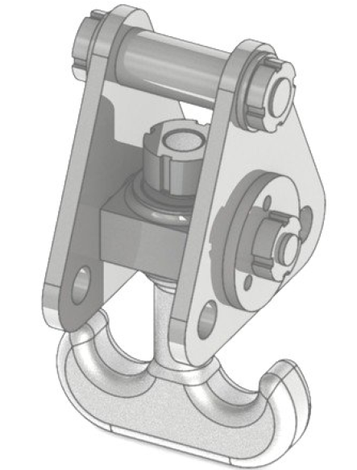
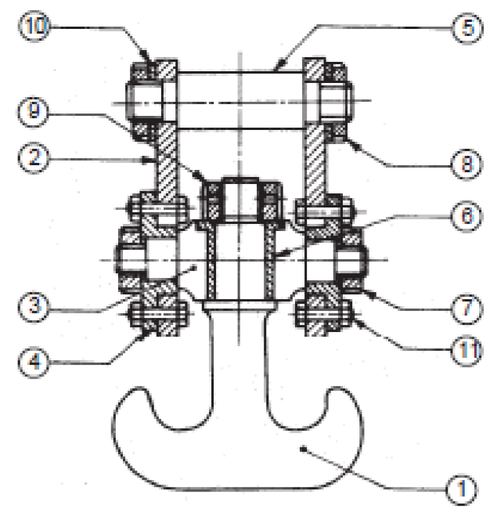
Hook assembly
Crane hook (крановий гак);
Support plate (підтримуюча пластина);
Hook anchor (траверса);
End bush (кінцева втулка);
Plate spacers (шпильки пластин);
Bush (втулка);
Lock nut (стопорна гайка);
Lock nut;
Lock nut;
Washer (прижимна шайба);
Bolt with nut (болт із гайкою).

Slide 6
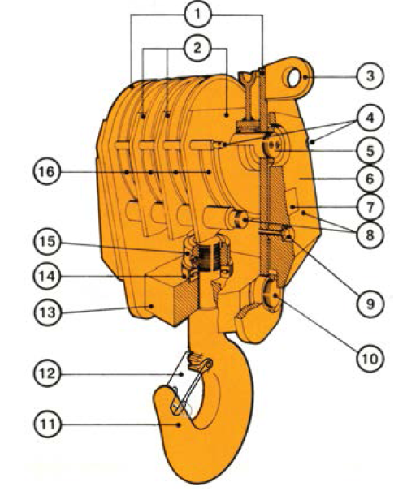
Hook assembly
1. Side Plates (зовнішні пластини/щитки);
2. Center Plates (внутрішні пластини);
3. “Mouse Ear” Deadend (вухо);
4. Upper Tie Bolts (верхні стягуючі болти/шпильки);
5. Center Pin (вісь/палець)
6. Cheek Weight (щока/пластина);
7. Safety Precautions (напис щодо умови безпеки);
8. Lower Tie Bolts (нижні стягуючі болти/шпильки);
9. Cheek Weight Cap
Screw(s) (1 or 2) (кріпильний болт пластин);
10. Trunnion Pin, or Hook
Housing Trunnion (траверса);
11. Hook (гак);
12. Hook Latch (запобіжний замок крюка);
13. Hook Housing (обойма крюка);
14. Thrust Bearing (упорний підшипник);
15. Hook Nut (гайка вантажного крюка);
16. Wire Rope Sheaves (канатні шківи)

Slide 7
Video 1

Slide 8
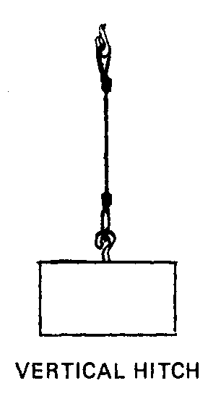
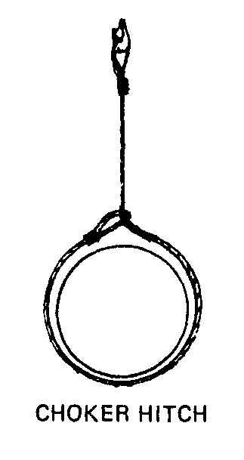
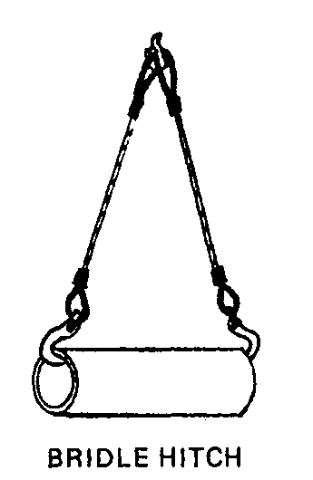
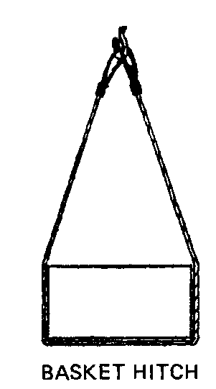
Sling hitches, which are used with wire rope slings
(способи кріплення, що використовуються з канатними стропами)
Vertical hitch
Choker hitch
Bridle hitch
Basket hitch

Slide 9
Video 2

Slide 10
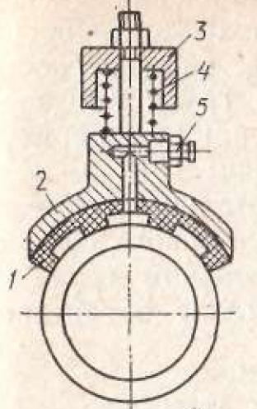
Vacuum gripper
(вакуумний захват)
Rubber seal (резиновий ущільнювач);
Camera body (корпус камери);
Spring (пружина);
Suspension (підвіска);
Valve (вентиль)

Slide 11
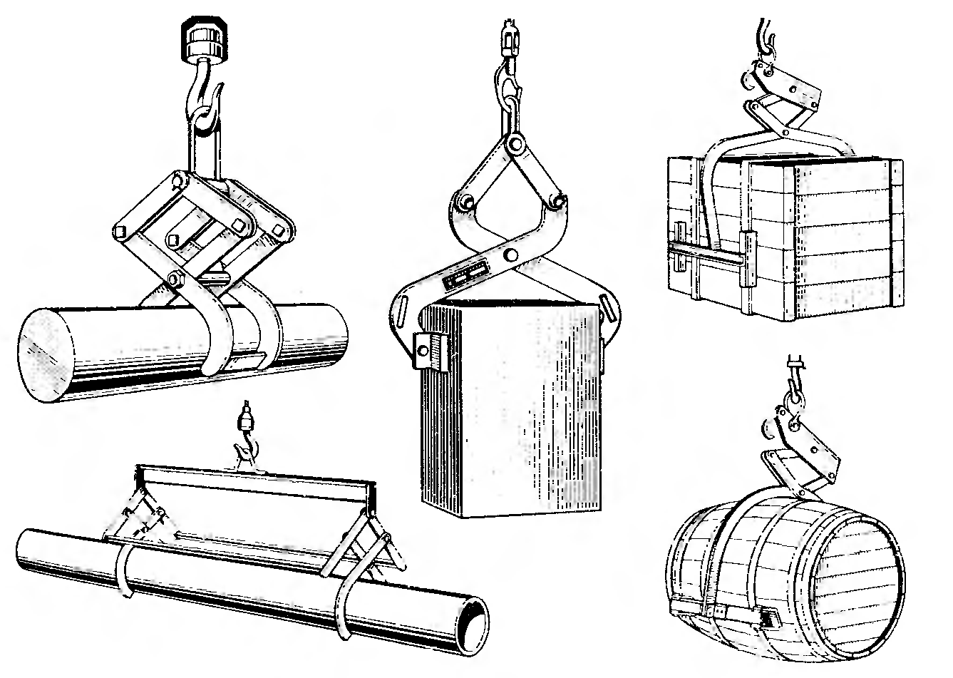
Slip hooks (кліщові захвати)

Slide 12
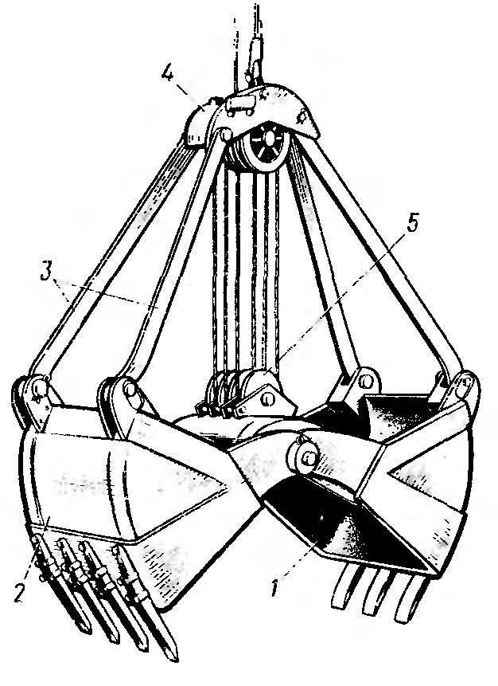
Two-line clamshell
(двоканатний грейфер)
7
6
4
1. Jaw (щелепа грейфера);
2. Jaw;
3. Rod (тяга);
4. Upper Trunnion (верхня траверса);
5. Lower Trunnion (нижня траверса)
6. Holding line (підйомний канат);
7. Closing line (замикаючий канат)
5
3
1
2

Slide 13
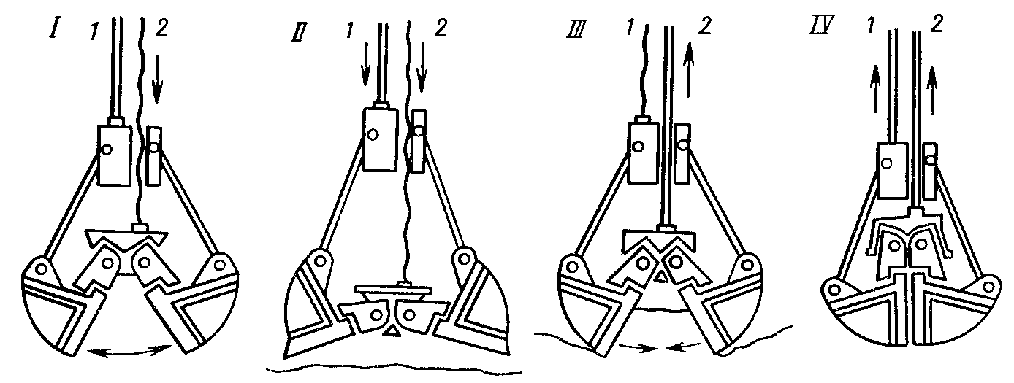
Two-line clamshell operation
(експлуатація двоканатного грейфера)
Opening of jaws
The force in the closing line is reducing and under weight of the clamshel’s jaws they are opening
Clamshell lifting
Only closing line is tensioned or both closing and holding lines are tensioned
Clamshell lowering
The speeds of both lines must be the same
Load engagement
Making tension in the closing line; the holding line is untensioned

Slide 14
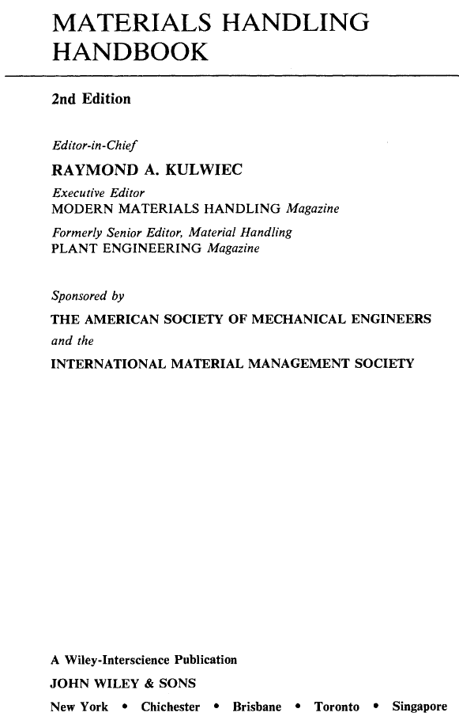

Slide 15
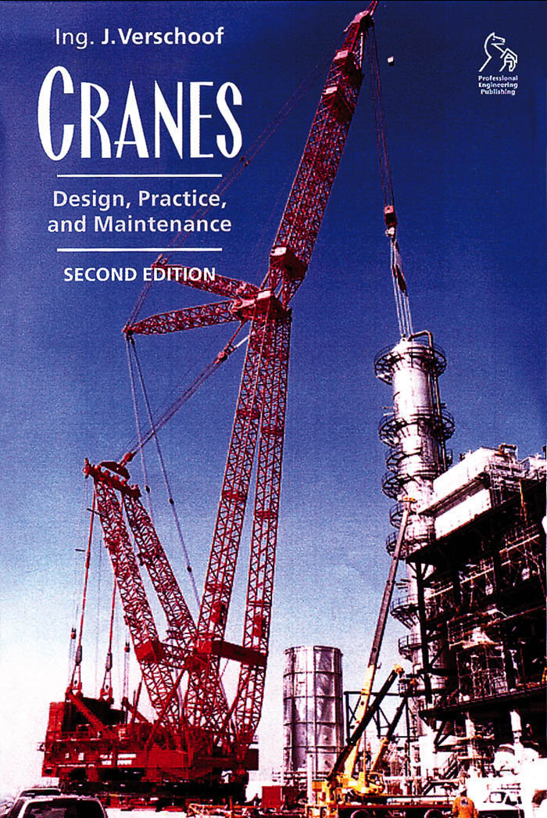
Lifting Machinery

Slide 16
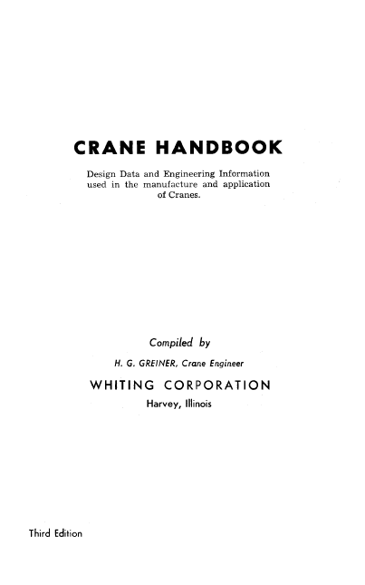

Slide 17
Thanks for your attention
and have a nice day!

